Slide 1
第3章 光谱仪器系统
3.1 光谱仪器概论
3.2 光源
3.3 色散系统
3.4 探测器
3.5 光谱信息化处理

Slide 2
3.5 光谱信息化处理
3.5.1 光谱的数字表示
3.5.2 光谱分析方法

Slide 3
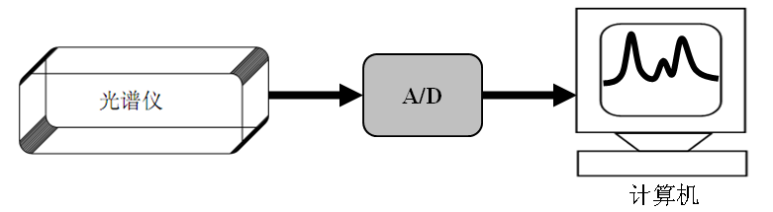
概述
在光谱仪器中，计算机已经成为一个重要部件
计算机承担了控制、显示、记录、分析处理等功能
光电信号的数字化有利于光谱的分析与处理
傅立叶变换光谱仪、近红外光谱技术等与计算机技术的发展密切相关

Slide 4



3.5.1 光谱的数字表示
为了叙述的方便，光谱的纵坐标取光强，横坐标取波长
连续情况下，光谱可以表示为
离散情况下，光谱可用一维向量表示
为了记录波长位置，还需用一个一维向量表示波长

Slide 5
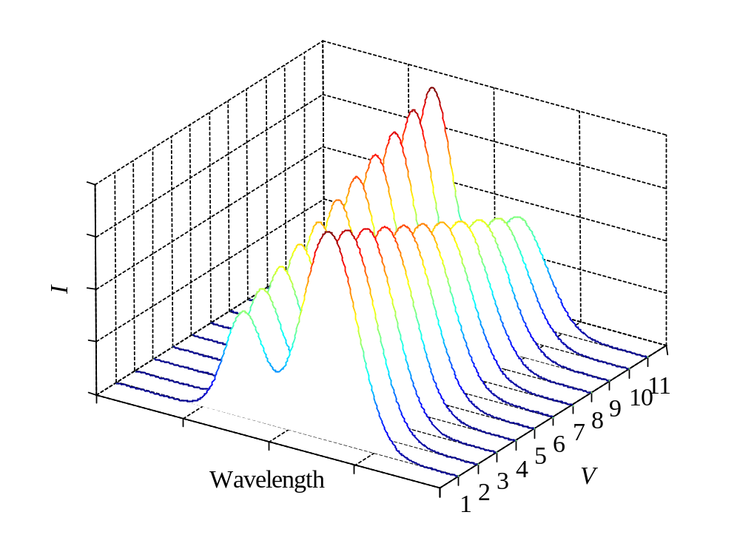
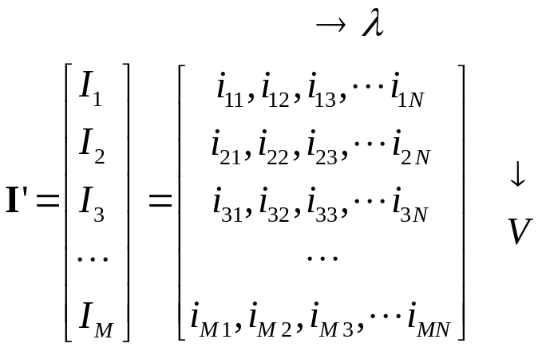

动力学光谱的数字表示
受某物理量(比如：温度、压力、时间等)扰动的一组光谱
用两维向量表示，引入一维向量表示物理量变化

Slide 6
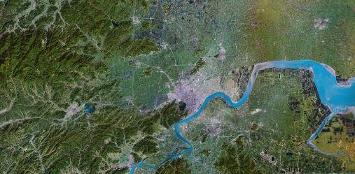
成像光谱
光谱
波长
Y
X

Slide 7
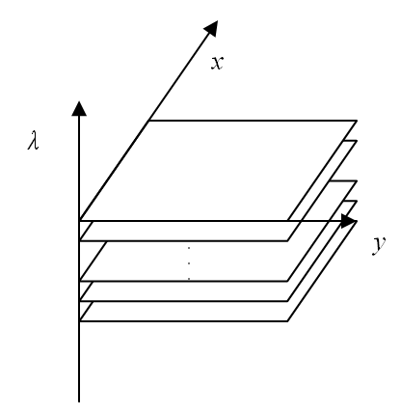
成像光谱的数字表示
三维形式，一维波长坐标，两维空间坐标
需用三维向量表示

Slide 8
3.5.2 光谱分析方法
采取合适的数学方法对光谱进行分析处理，以便于从光谱中提取有用信息
常规光谱分析方法，基线校正、平滑、导数、去卷积、差减、曲线拟合、相关性分析等
化学计量学法（Chemometrics），是一种基于应用数学、统计学和计算机技术的化学分析方法，在近红外光谱分析中使用较多，在此不赘述

Slide 9
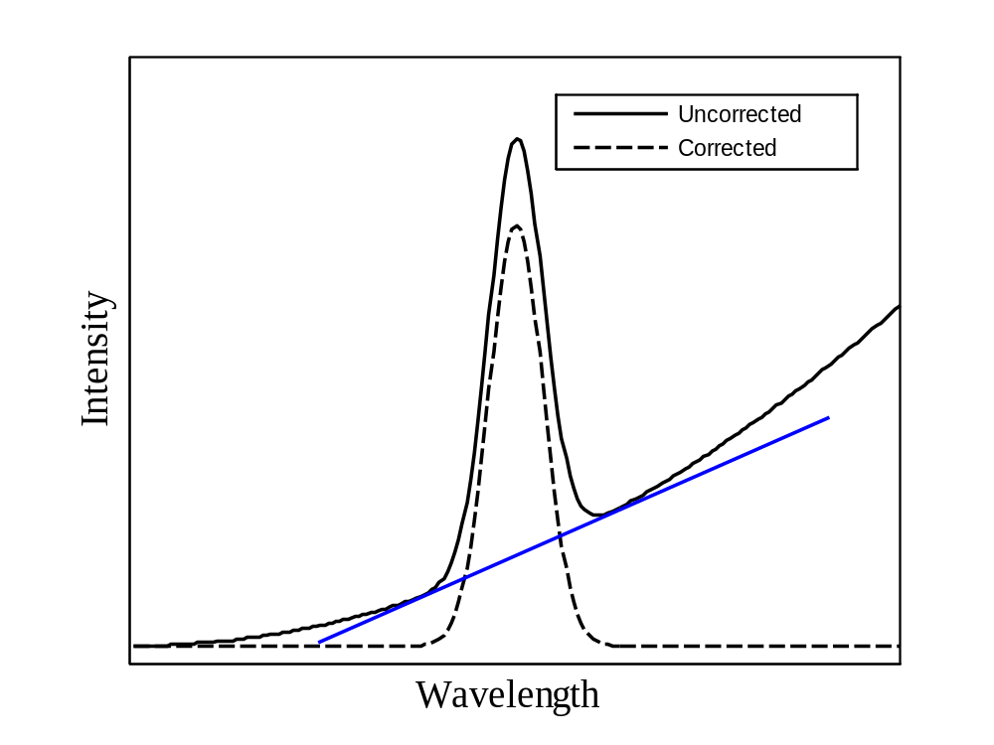
(1) 基线校正（Baseline Correction）
实际光谱受光源光谱轮廓、探测器光谱响应、散射、干涉等的影响，造成基线倾斜或呈余弦条纹状
将光谱减去基线，
基线如何确定？

Slide 10
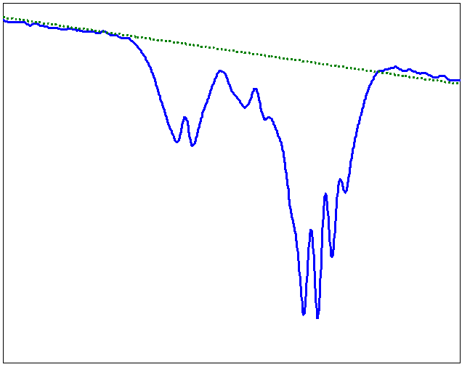
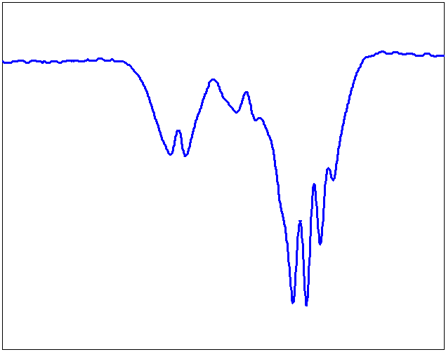
激光二极管(LD)光谱的基线校正
LD的输出波长随驱动电流增加而增大，但是输出光强也随驱动电流增加而增大
同时采集原始光谱和基线光谱
原始光谱-基线光谱

Slide 11
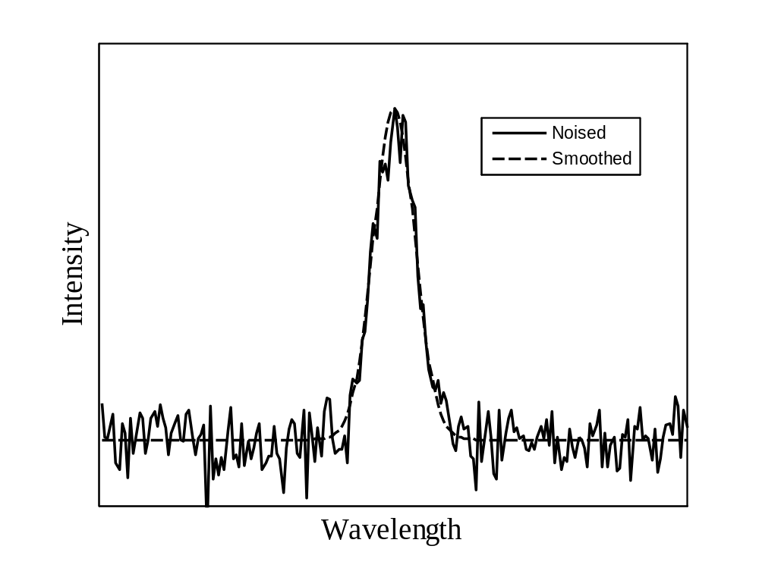
(2) 平滑（Smoothing）
光源、探测器、外部对光路的干扰等均会带来噪声
噪声可能会淹没较弱的光谱峰，也会降低光谱分辨率

Slide 12
Savitzky-Golay平滑法
均值平滑、中值滤波、低通滤波
SG法：多项式最小二乘拟合运算，在光谱分析中更常用，去噪+保持峰位
在推导SG法前，先给出几点假设，
  窗口大小为奇数2M+1，其中心点为目标点
  拟合多项式的阶数为k
  波长间隔相等，在窗口内直接用序号m(-M~M)表示拟合多项式的横坐标
  窗口中心位置与波长位置n重合，窗口序号m与波长序号n-m对应

Slide 13
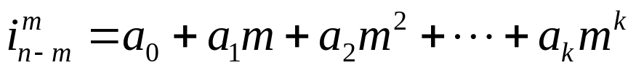
Savitzky-Golay平滑法(Cont.)
波长坐标与窗口坐标
-2 -1 0 1 2
窗口
波长
1
n
2
波长n-m、窗口m处的强度可表示为多项式

Slide 14
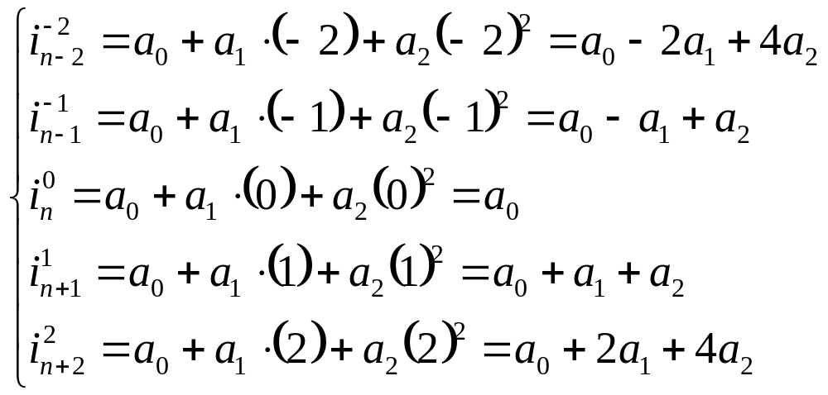
Savitzky-Golay平滑法(Cont.)
假设用2次多项式拟合，窗口大小为5

Slide 15
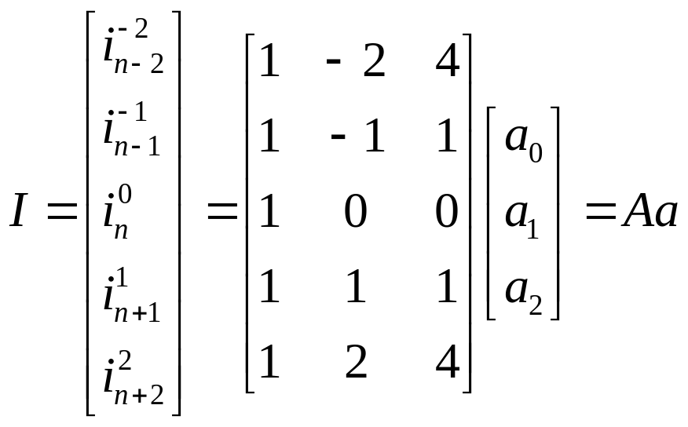
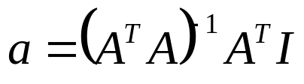
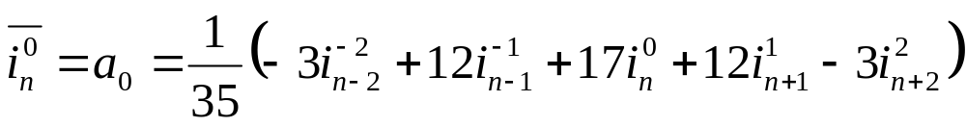
Savitzky-Golay平滑法(Cont.)
用矩阵表示为
求解得到系数a为，
对于中心点

Slide 16
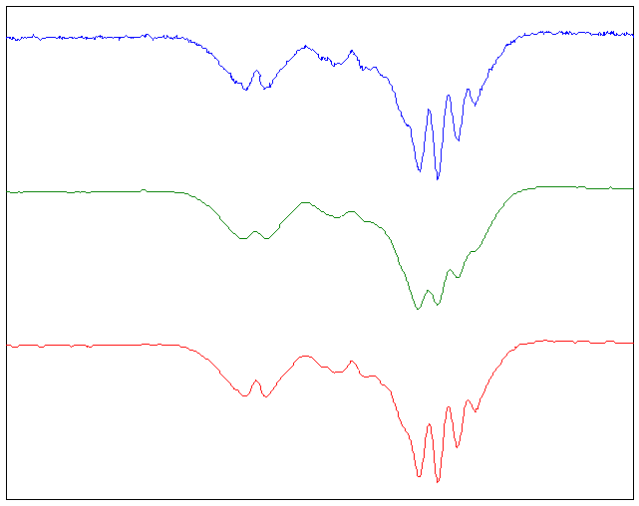
比较——SG平滑法和均值平滑法
原始光谱
均值平滑
SG平滑

Slide 17

(3) 导数（Derivatives）
导数光谱可以增强原始光谱的分辨率，识别原始光谱中靠得比较近的吸收峰
求导也会放大噪声，通常要对求导的结果进行去噪处理
常用的导数光谱有一阶、二阶、四阶3种形式
二阶导数光谱的峰谷与原始光谱的峰尖和肩峰位置对应

Slide 18
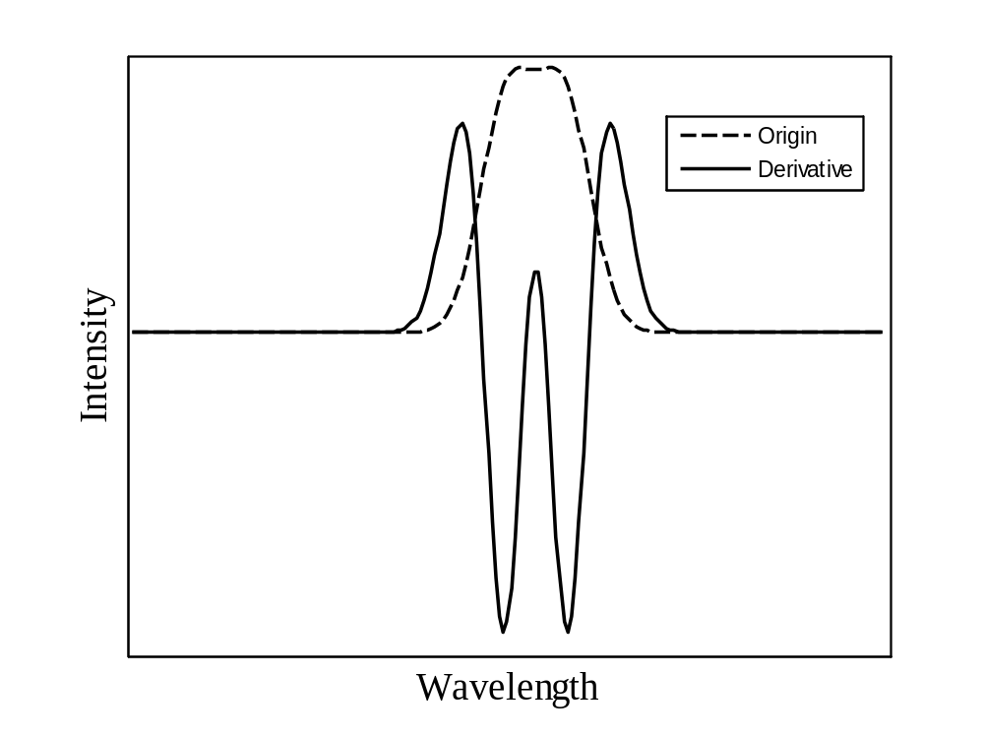
导数光谱的分辨率增强效果
原始光谱中两个靠得很近的峰，在二阶导数光谱中可以很好地分辨出来！

Slide 19

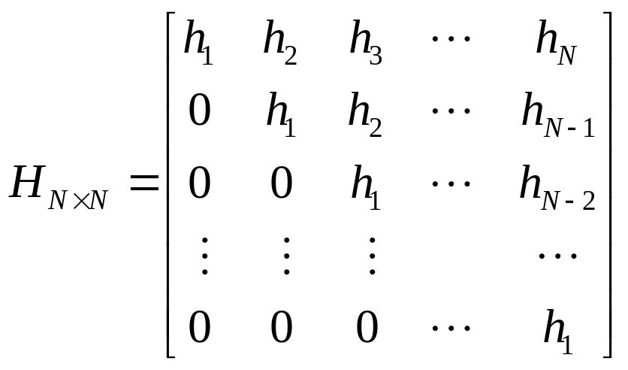

(4) 去卷积（Deconvolution）
测量光谱往往是理想光谱与影响函数（比如：仪器响应函数）的卷积，这会导致谱线变宽、分辨率降低
去卷积的作用就是去除被卷积的影响函数
假设影响函数为，
卷积过程为

Slide 20
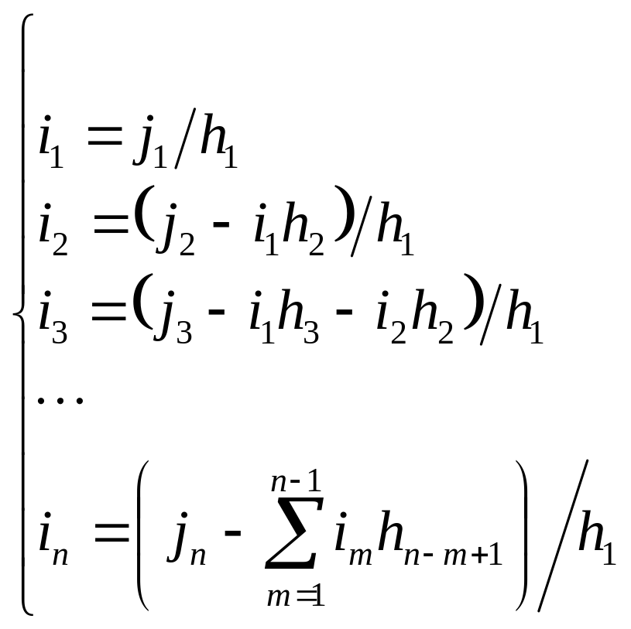
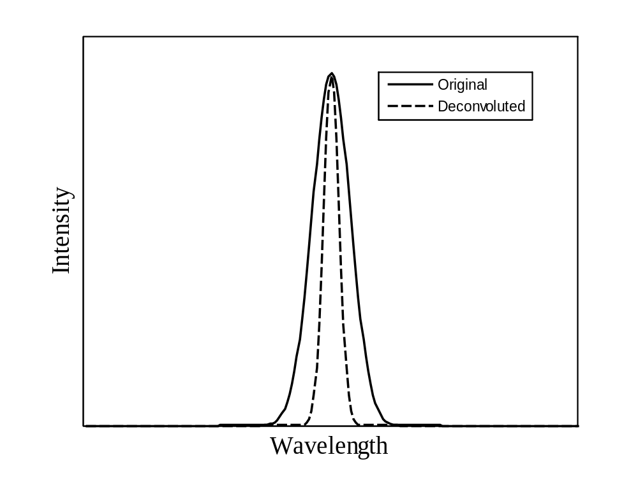
去卷积运算
影响函数的选择很重要!
洛伦兹线型 or 高斯线型 or …

Slide 21
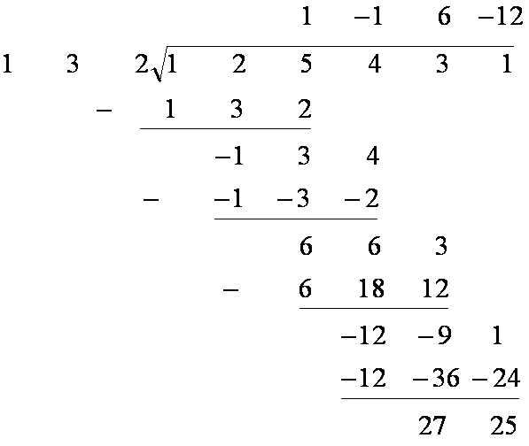
去卷积的多项式相除法
实验光谱为y = [ 1 2 5 4 3 1]，仪器函数为h = [1 3 2]，则理论光谱为? x = [1 -1 6 -12]

Slide 22
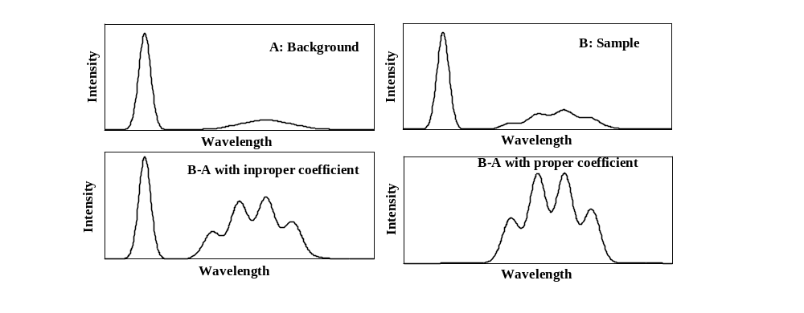
(5) 差减（Subtraction）
差减光谱，两个光谱相减后的结果
扣除背景影响，测量光谱-背景光谱×差减因子
差减因子的选择很关键，如何调节？
选择背景光谱的一个参考峰，调节差减因子使差减光谱能够去除该参考峰

Slide 23
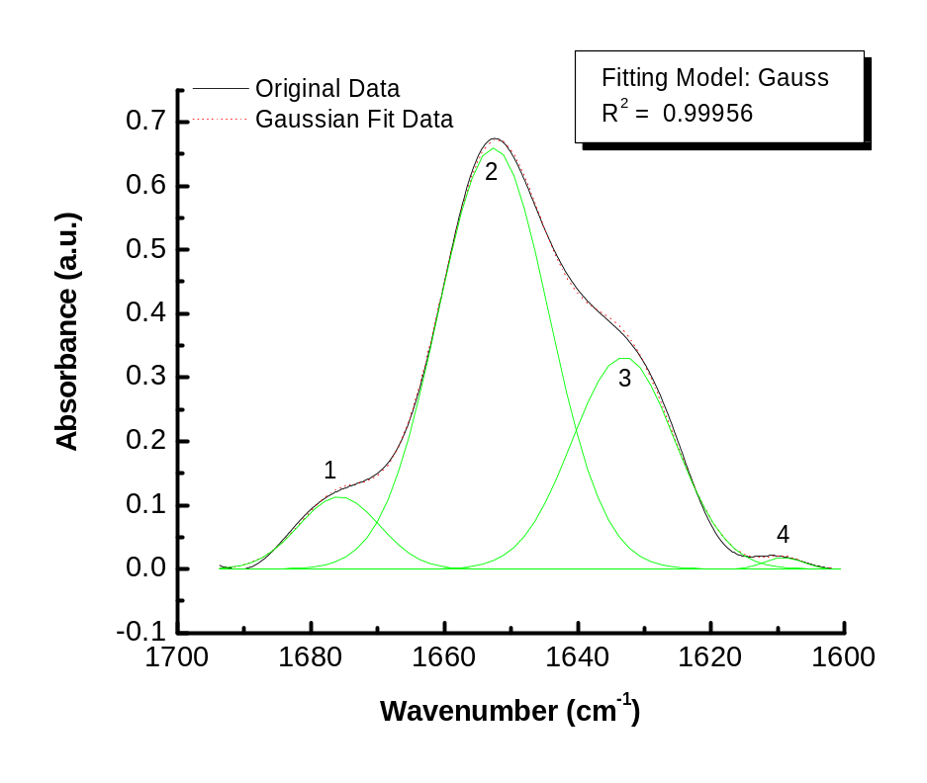
(6) 曲线拟合（Curve fitting）
用洛伦兹函数或高斯函数对光谱中的重叠峰进行拟合
拟合子峰包括峰位、峰高、峰宽、峰面积等几个参数
曲线拟合效果评价，拟合结果与原始光谱的偏差，偏差越小越好

Slide 24
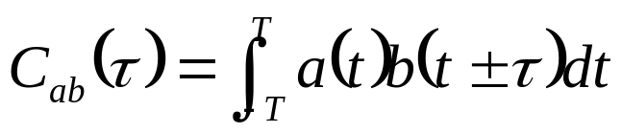


(7) 相关性分析（Correlation analysis）
常用于分析两个信号时间上的相干性
在光谱中，可用于分析两个信号在波长上的相干性
对动力学光谱求相关，可对动力学过程进行分析

Slide 25
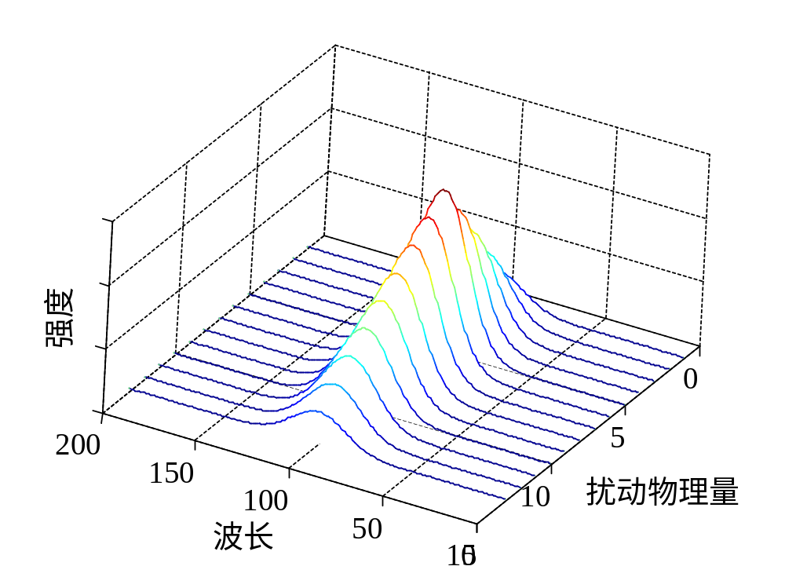
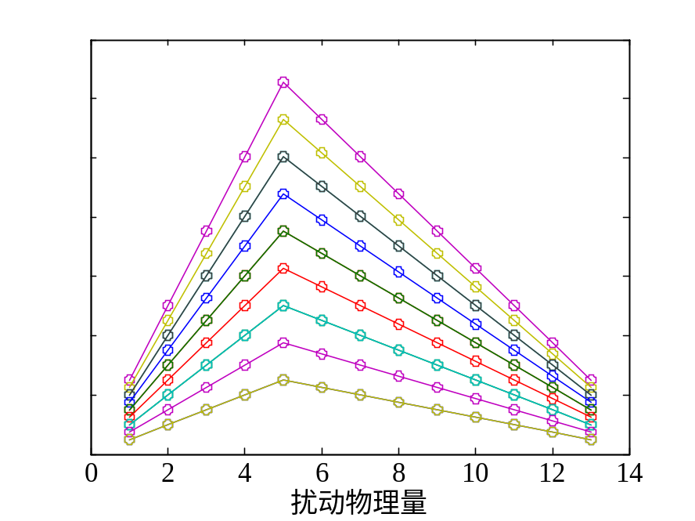
动力学过程分析

Slide 26
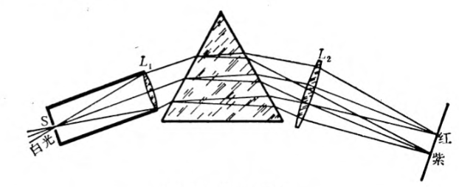
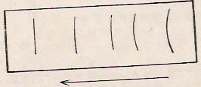
小组讨论
1、经棱镜色散后的谱线会弯曲，请解释为什么？(1-4组)

Slide 27

2、请解释雨后彩虹现象以及霓是怎么形成的？(5-8组)

Slide 28
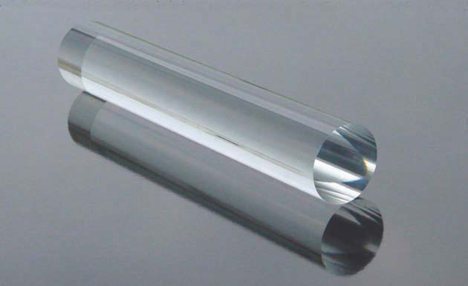
3、在激光光谱实验中经常会用到一根两端抛光、细长的玻璃棒，请问它起什么作用？如何使用它？(9-12组)

Slide 29
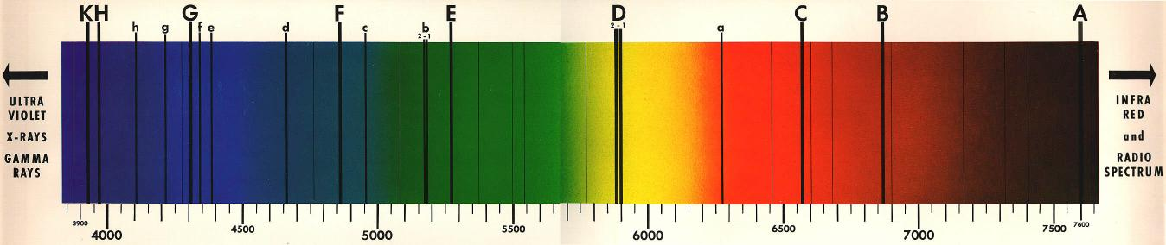
4、阐述使用FP标准具测量钠双黄线间隔的基本原理。你认为FP的参数该如何选择？(13-16组)

Slide 30
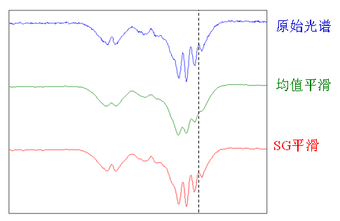
5、求导也可以采用Savitzky-Golay方法，根据前面讲述的SG平滑法推导SG二阶导数法，给出窗口尺寸为5、多项式幂次为4的拟合系数，并利用拟合系数给出对应曲线的求导结果。(17-19组)

